Slide 1


CONSEJO MUNICIPAL DE
SEGURIDAD PUBLICA
INFORMES DE ACTIVIDADES OCTUBRE 2019

Slide 2
DIRECCION GENERAL DE SEGURIDAD PUBLICA MUNICIPAL
INFORME DE ACTIVIDADES OCTUBRE 2019

Slide 3

ESTADISTICAS DE ACTUACION
DIRECCIÓN DE SEGURIDAD PÚBLICA MUNICIPAL
ESTADISTICAS DE LA ACTUACION POLICIAL POR PARTE DEL PERSONAL DE LA DIRECCION GENERAL
Los ingresos por faltas administrativas y delitos se muestran los siguientes resultados
Por parte del departamento jurídico se realizo lo siguiente:
Del Área de Prevención realizaron diferentes actividades arrojando los siguientes resultados

Slide 4
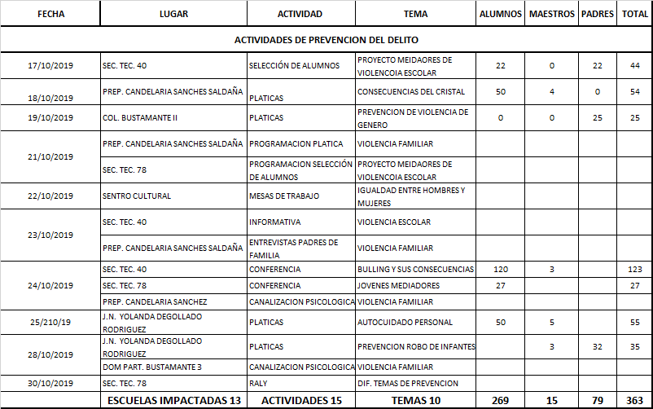
AREA DE PREVENCION DEL DELITO
DIRECCIÓN DE SEGURIDAD PÚBLICA MUNICIPAL

Slide 5
COORDINACION DE TRANSITO
DIRECCIÓN DE SEGURIDAD PÚBLICA MUNICIPAL
La actuación del personal de Policía y Transito arroja las siguientes estadísticas
Infracciones al Reglamento de Transito , diferentes Motivos 40
Vehículos Remitidos por diversas faltas al Reglamento 15
Detención de personas por faltas administrativas 06
Se brindaron diferentes servicios extraordinarios, como son abanderamientos a desfiles,
peregrinaciones, eventos deportivos y cívicos 09

Slide 6
HECHOS DE TRANSITO
DIRECCIÓN DE SEGURIDAD PÚBLICA MUNICIPAL
Se tomo conocimiento de 12 accidentes en el Municipio
PARTICIPANTES
VEHICULOS |  |  | PERSONAS
SEDAN | 11 |  | HOMBRES | 15
MOTOCICLETAS | 6 |  | MUJERES | 7
MOTONETAS | 4 |  | MENOR HOMBRE | 1
PICK.UP | 2 |  | MENOR MUJERES | 0
TIPO DE HECHO
POR ALCANCE | 2
ATROPELLAMIENTO | 1
EN ANGULO | 5
OBJETO FIJO | 1
CORTE A LA CIRCULACION | 2
NO RESP. SEÑALAMIETO | 1
ESTATUS DE ACCIDENTES
Arreglo en el Lugar | 5
acta convenio | 2
Disp. Al AMP | 3
Querella | 1
LESIONADOS 03
LUGAR |  | TIPO ACCIDENTE | LESIONADOS | VEHICULO
Carretera 61 |  | Corte Circulación | 1 | Pick-up
Libertad | y Xicoténcatl | Corte Circulación | 1 | Motocicleta
Matamoros | y Reforma | No Resp. Señal | 1 | Motoneta

Slide 7
ACTIVIDADES RELEVANTES
DIRECCIÓN DE SEGURIDAD PÚBLICA MUNICIPAL
ACTIVIDADES CONMEMORATIVAS DURANTE EL MES
DURANTE EL PRESENTE PERIODO SE REALIZARON DIFERENTES DISPOSITIVOS DE SEGURIDAD,
PARA GARANTIZAR LA SANA CONVIVIENCIA Y RESCATE DE TRADICIONES;
EN DONDE SE ETUBIERON LLEVANDO A CABO LAS FESTIVIDADES DE :
San judas Tadeo en la colonia la dichosa transcurriendo todo sin novedades relevantes.
Transcurriendo sin novedad relevante.
Halloween
Se realizo la detención de – personas por faltas administrativas.
Día de los Santos Inocentes
Día de Muertos
En el cual se estuvo trabajando coordinadamente con instituciones de auxilio y de policía,
dando inicio el día 31 de Octubre a las 09:00 para concluir a las 24:00 del día 02 de noviembre
con la participación de personal de Seguridad publica policía de transito y Cuerpo de Cadetes

Slide 8
ACTIVIDADES RELEVANTES
DIRECCIÓN DE SEGURIDAD PÚBLICA MUNICIPAL
ACTIVIDADES CONMEMORATIVAS DURANTE EL MES
27 de octubre 19, 19 :OO Hrs
Reporte de persona lesionada por arma de fuego en la calle Carlos Vivanco número 909 en la colonia Concepción a las 19:00 horas, encontrando a una persona del sexo masculino identificado como, Gabriel Méndez Cruz de 39 años de edad, quien presentaba un impacto de arma de fuego a la altura de la espalda baja del lado izquieredo, sobre el piso se encontraban tres casquillos percutidos al parecer de calibre 9 milímetros.
31 Oct, 2019
LOCALIZACION MOTOCICLETA ROBADA una motocicleta con reporte de robo en la colonia Las mercedes II en Matehuala, la cual fue sustraída de un domicilio en la misma colonia. Marca Dinamo, color rojo, tipo cross, con placas de circulación CYA9-J, modelo 2015, la cual fue localizada abandonada y con indicios de desvalijamiento sobre Avenida de Las Américas próximo a la calle Austrias a las 02:55 elaborando la disposición ante la Fiscalía de Justicia del Estado,.

Slide 9
AREA DE TRABAJO SOCIAL
DIRECCIÓN DE SEGURIDAD PÚBLICA MUNICIPAL
El área de TRABAJO SOCIAL diariamente se trabaja con los menores infractores y padres de familia realizando un diagnostico previo, de jóvenes en adicciones para realizar la canalización a instancias como el DIF, CAPA o alguna otra institución:
Se han canalizado un total de:
22 PERSONAS PARA SER ANEXADOS
HOMBRES | MUJERES
17 | 1
HOMBRE MENORES | MUJERES MENORES
3 | 1
En Coordinación con el área de Prevención del Delito, se ha estado trabajando en los comités en las colonias, y en las instituciones educativas como es el casose ha apoyado para la canalización de 2 familias victimas de violencia familiar par el apoyo Psicológico por parte del personal del DIF.

Slide 10

POR SU ATENCION GRACIAS

